Slide 1
从webpack开始优化
分享人： 刘琴

Slide 2
01
背景
了解webpack常用设置，优化项目构建速度和界面性能
02
基础设置
mode、输入输出、resolve、modules
03
插件配置
JS、CSS、HTML等三个方面
04
构建速度
构建速度的优化
05
最佳实践
webpack工程化最佳实践

Slide 3
背景-学习目的
webpack能解决的问题
按需加载
模块化打包：js、css都是模块
语法糖转换：比如ES6转ES5（babel-loader）
预处理器编译：less、sass等
项目优化：压缩、CDN配置
解决方案封装：通过强大的loader和插件机制，可以完成解决方案的封装，比如：PWA
流程对接： 比如测试流程、语法检测。

Slide 4
基础设置
1.mode
4.0开始引入mode配置，区别打包环境，告知 webpack 使用相应模式的内置优化。
2. 输入输出
entry: 输入，可以是单文件入口，也可以是多文件入口，单文件入口可以是字符串，也可以是数组格式。
output：输出，可以有多个entry，但是只能有一个输出，参数有path、filename、publicPath(cdn配置)、 library 和libraryTarget
3.与输出相关的配置
externals： 用于去除输出的打包文件中依赖的某些第三方 js 模块，减小打包文件的体积。
target： 指定构建目标，如web、node、electron-main等。
devtool：控制显示sourcemap
resolve：包括extensions配置webpack解析扩展名，alias配置路径别名
module：配置匹配规则和应用插件

Slide 5
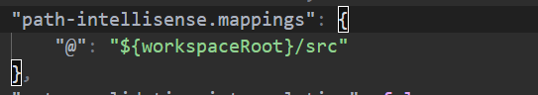
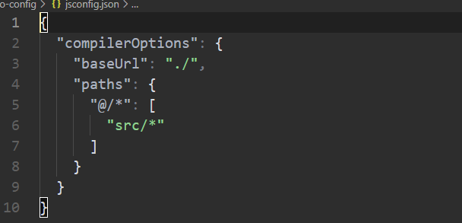
详解alias
alias设置路径别名之后编辑器如何识别路径
1
setting.json
以vscode为例，设置了别名之后，在js、vue文件里，使用别名时编辑器不会自动弹出路径选择，可以配置jsconfig.json文件，但是这样也只能在js文件里识别，要在文件里识别的话还需要vscode安装path-intellisense插件，并在setting.json作右图所示配置

Slide 6
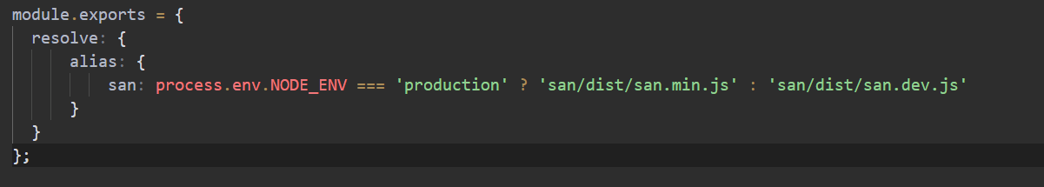
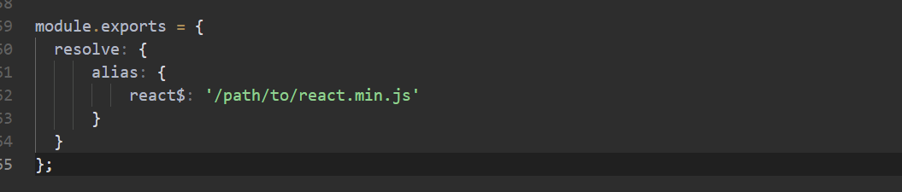
详解alias
alias用于配置不同环境的lib库
alias支持精准匹配
2
3
可以通过设置alias，为生产环境和开发环境配置不同的lib库。
alias 还支持在名称末尾添加$符号来缩小范围只命中以关键字结尾的导入语句，这样可以做精准匹配

Slide 7
modules配置
noParse
parser 来控制模块化语法
1
2
让 Webpack 忽略对部分没采用模块化的文件的递归解析和处理，提高构建性能
在rules里配置parser属性，可以设置哪些模块语法解析，哪些不解析。
tips：parser是语法层面的限制，noParse只能控制哪些文件不进行解析。
rules
plugins
5
6
分为三部分：
条件匹配：通过test、include、exclude来命中文件
应用规则：对于匹配条件适宜use配置项来应用loader
重置顺序：一组loader的执行顺序是默认从后到前
plugin是 Webpack 的重要组成部分，通过plugin可以解决loader解决不了的问题，除了webpack内置的插件，还有很多插件需要我们单独安装
tips：loader面向的是解决某个或者某类模块的问题， 而plugin面向的是项目整体，解决的是loader解决不了的问题。

Slide 8
rules
单击此处添加文本具体内容，简明扼要的阐述您的观点。根据需要可酌情增减文字，以便观者准确的理解您传达的思想。
单击此处添加文本具体内容，简明扼要的阐述您的观点。根据需要可酌情增减文字，以便观者准确的理解您传达的思想。
单击此处添加文本具体内容，简明扼要的阐述您的观点。根据需要可酌情增减文字，以便观者准确的理解您传达的思想。

Slide 9
单击此处添加标题
单击此处添加文本具体内容，简明扼要的阐述您的观点。
根据需要可酌情增减文字，以便观者准确的理解您传达的思想。
单击此处添加文本具体内容，简明扼要的阐述您的观点。根据需要可酌情增减文字，以便观者准确的理解您传达的思想。

Slide 10

单击此处添加标题
单击此处添加文本具体内容，简明扼要的阐述您的观点。
根据需要可酌情增减文字，以便观者准确的理解您传达的思想。

Slide 11



单击此处添加标题
单击此处添加文本具体内容，简明扼要的阐述您的观点。根据需要可酌情增减文字，以便观者准确的理解您传达的思想。

Slide 12
添加标题
添加标题
添加标题
单击此处添加文本
添加标题
单击此处添加文本
添加标题
单击此处添加文本
单击此处添加文本
单击此处添加文本
单击此处添加文本
单击此处添加文本
单击此处添加文本
单击此处添加文本

Slide 13
添加标题
添加标题
添加标题
添加标题
单击此处添加文本
添加标题
单击此处添加文本
添加标题
单击此处添加文本
单击此处添加文本
单击此处添加文本
单击此处添加文本
单击此处添加文本
单击此处添加文本
单击此处添加文本
单击此处添加文本
单击此处添加文本

Slide 14




单击此处添加标题
单击此处添加副标题
单击此处添加文本具体内容，简明扼要的阐述您的观点。根据需要可酌情增减文字，以便观者准确的理解您传达的思想。

Slide 15





单击此处添加标题
单击此处添加副标题
单击此处添加文本具体内容，简明扼要的阐述您的观点。

Slide 16
THANKS

